Slide 1
Презентація
на тему: “Повітроплавання в роки Першої світової війни ”
учениці 6-А класу
Маньківської гімназії
Слюсаренко Анжели

Slide 2
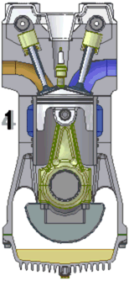
Двигун внутрішнього згоряння

Slide 3
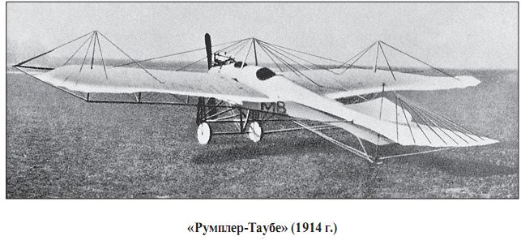
Німецький розвідувальний моноплан
“Таубе” був оснащений фотоапаратом і
піднімав декілька бомб.

Slide 4
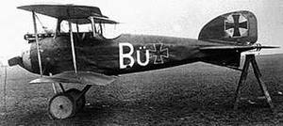
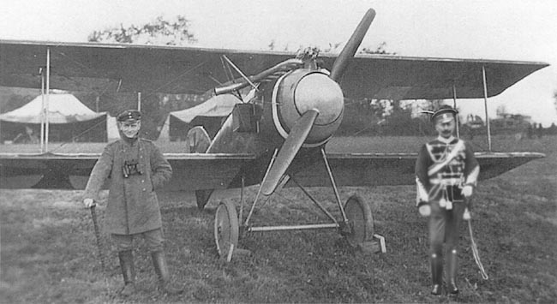
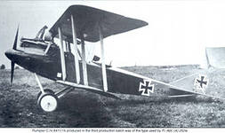
Альбатрос D.III ( нім. Albatros D.III) – німецький винищувач-біплан, який використовували в Першій світовій війні.

Slide 5
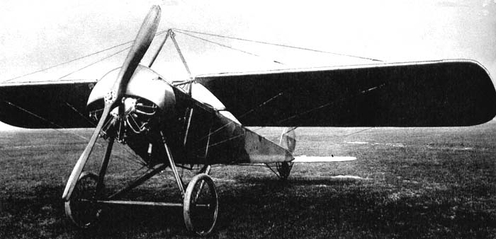
МБ біс винищувач-розвідник

Slide 6
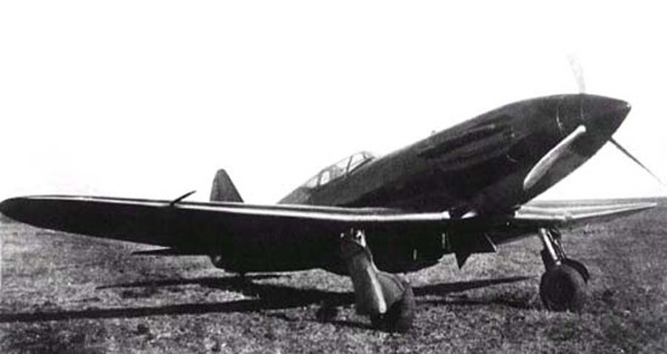
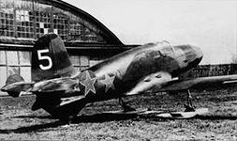
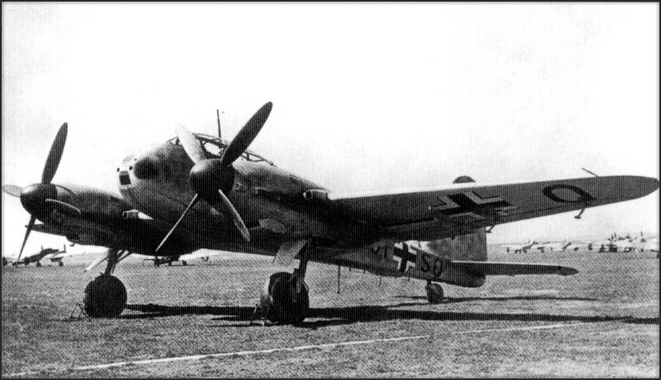
Літаки-винищувачі

Slide 7
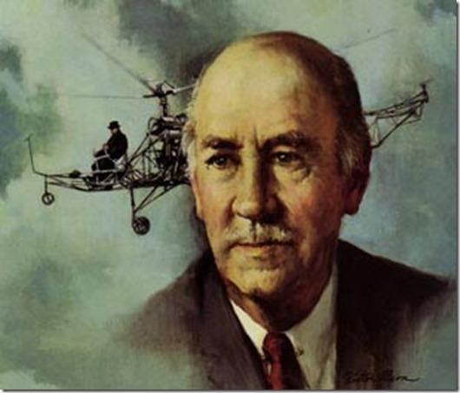
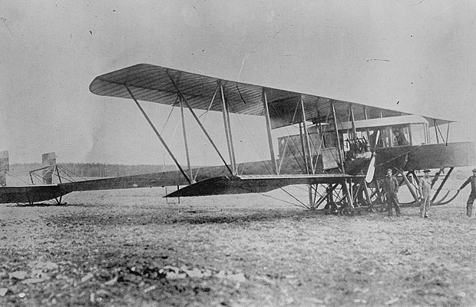
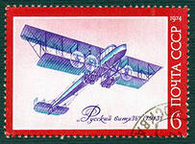
І. Сікорський побудував в Росії перший чотиримоторний літак “Російський витязь” ще до війни.

Slide 8
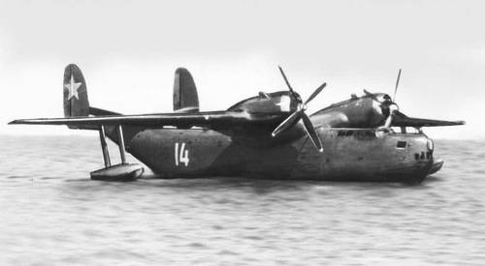
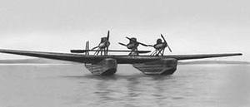
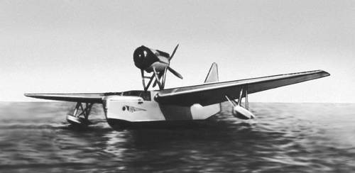
Гідролітаки

Slide 9
Дякую за увагу!

